Slide 1
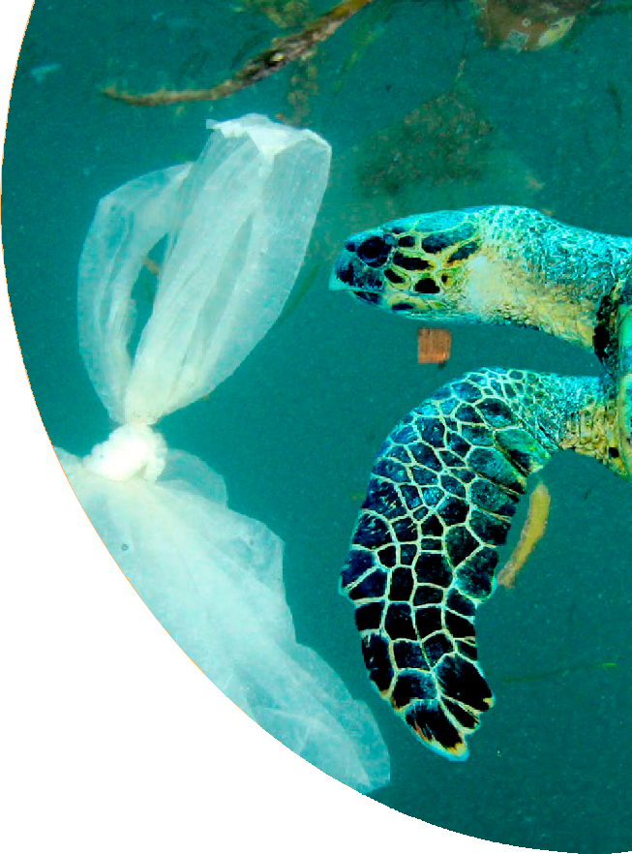
I BAMBINI
E LA PLASTICA

Slide 2
IL NOSTRO PERCORSO INSIEME
BREVE STORIA DELLA PLASTICA
IL CICLO DELLA PLASTICA
QUALI SONO GLI USI DELLA PLASTICA
I PERICOLI DA USO DI PLASTICA
COSA POSSIAMO FARE

Slide 3
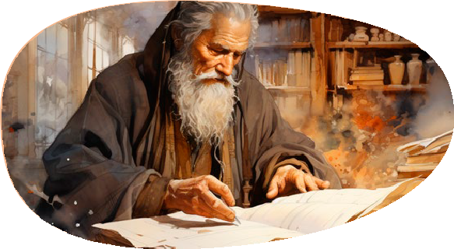
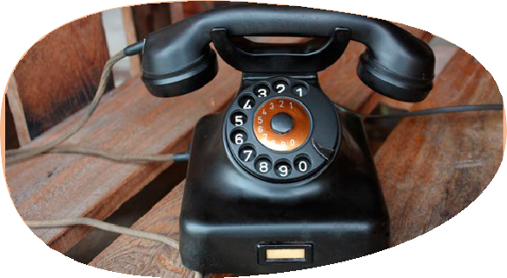
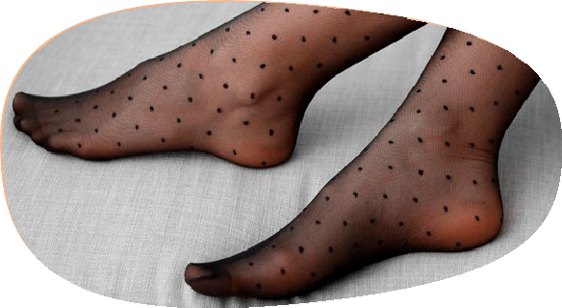
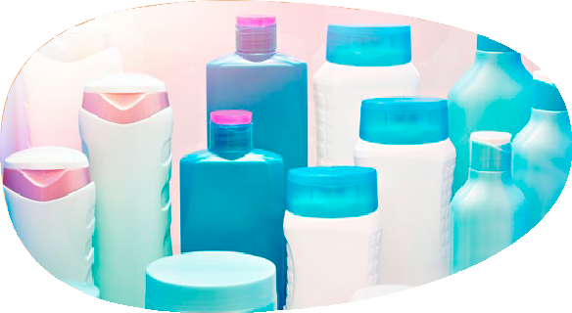
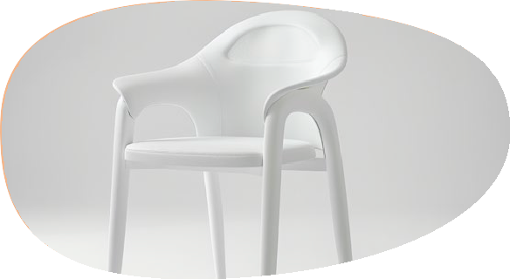
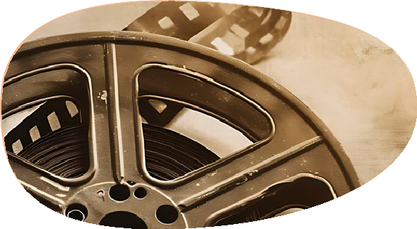
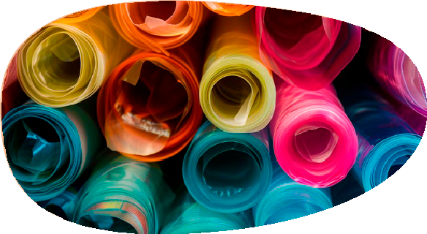
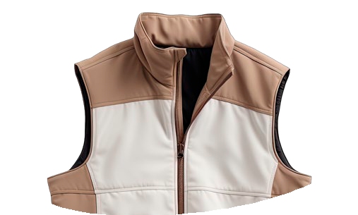
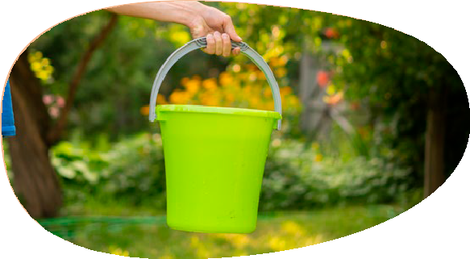
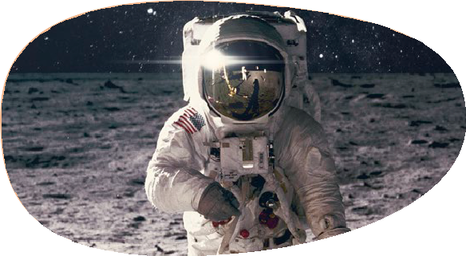
STORIA DELLA PLASTICA
PARKESINE 1860
BAKELITE 1910
NYLON 1930
POLIETILENE e FORMICA
Uso in tutti i campi: moda, design, arte, trasporti… 1960
1950
CELLULOIDE 1870
PVC
/CELLOPHANE 1912 -13
PVC 1939
PET 1940
MOPLEN 1957
TECNOPOLIMERI OGGI

Slide 4
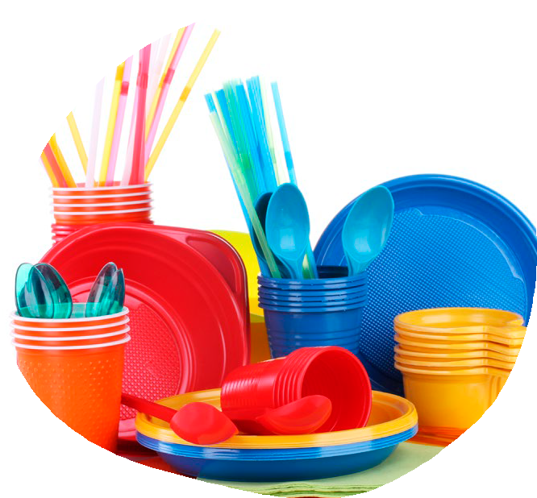
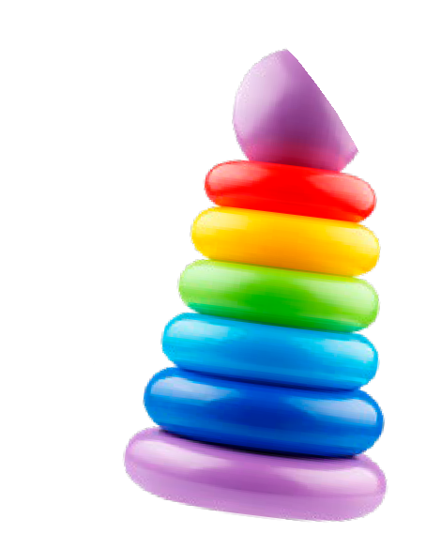
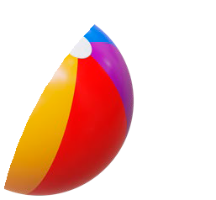
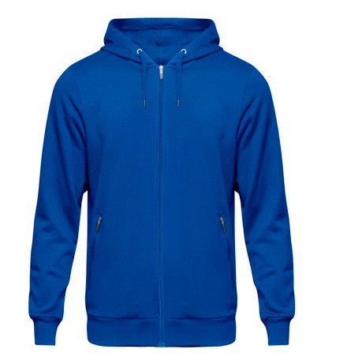
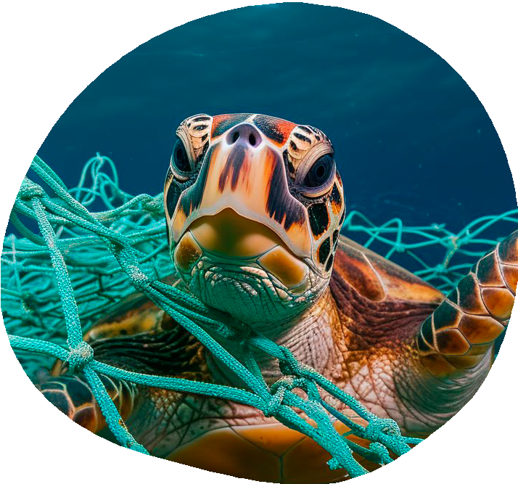
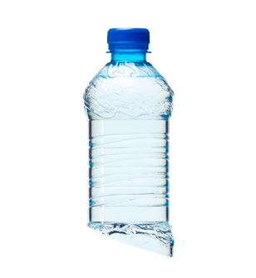
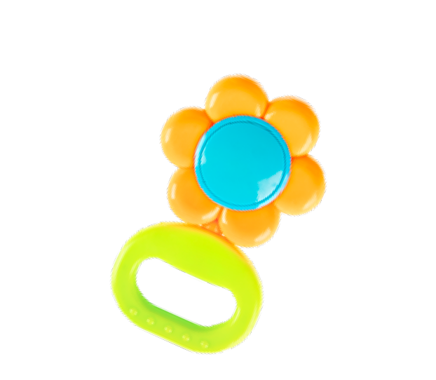
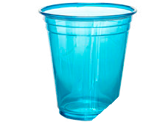
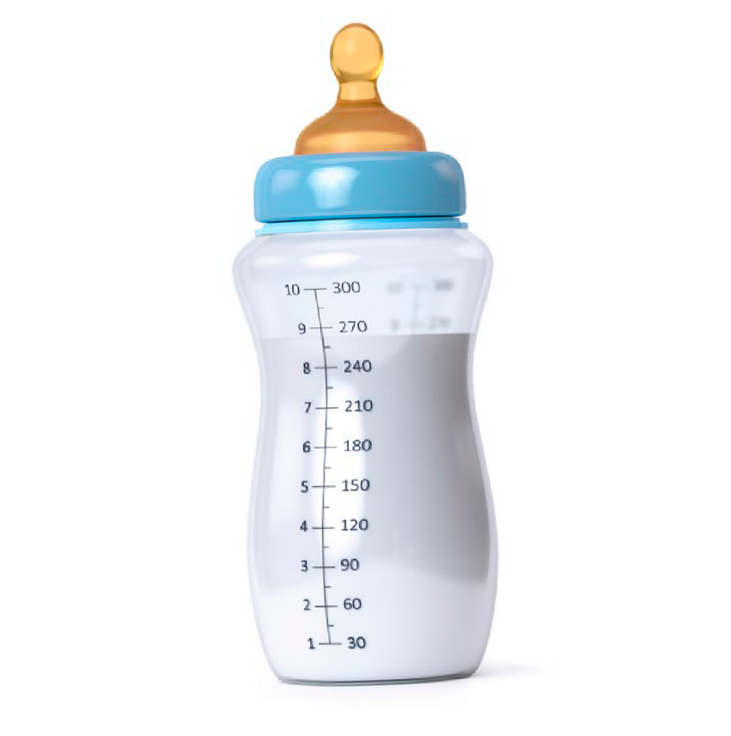
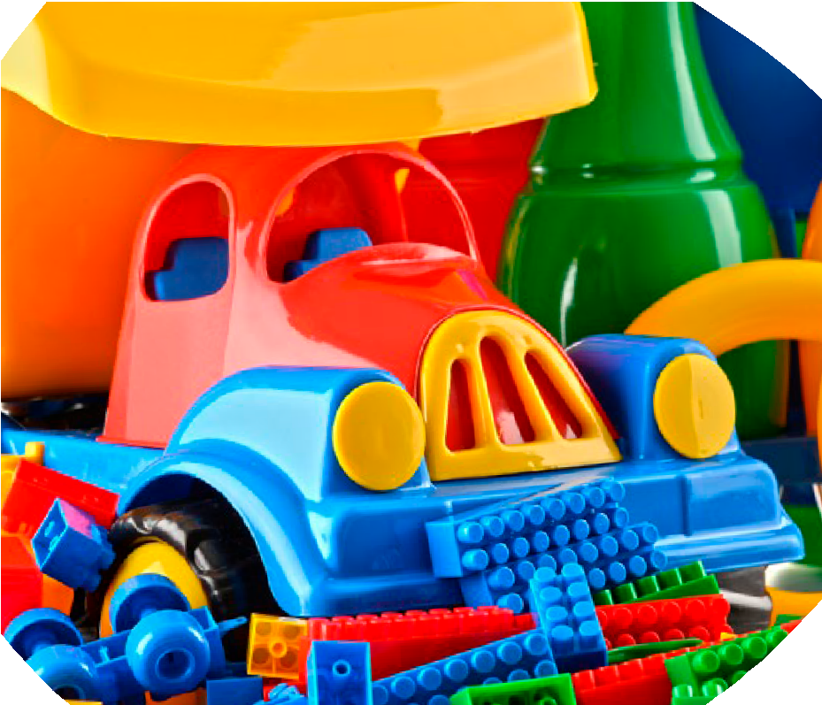
DOVE TROVIAMO LA PLASTICA?

Slide 5
È un materiale creato dall’uomo e non presente nella Natura, utile per tanti scopi e semplice ed economico da produrre e da usare.
Derivato dal petrolio.
LA PLASTICA È:
Capace di sopravvivere tantissimo
tempo nell’ambiente se abbandonato.
Rischiosa per la salute di tutti gli esseri viventi.

Slide 6
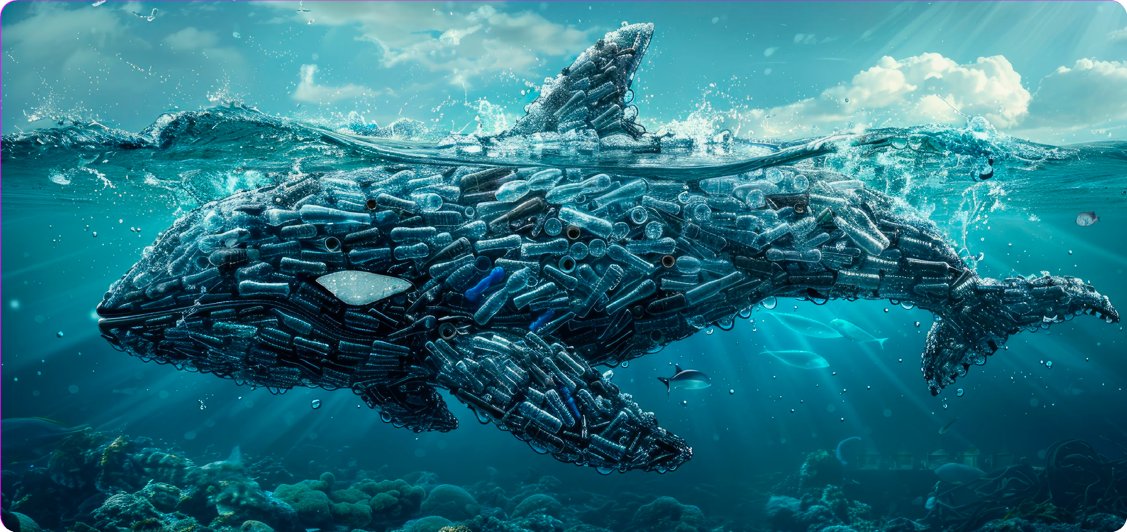
CICLO DELLA PLASTICA

Slide 7
PERCHÉ È PERICOLOSA?
Quando usiamo la plastica, e quando è abbandonata nell’ambiente, si sbriciola in tante piccolissime particelle (micro e nanoplastiche) che volano nell’aria, finiscono nell’acqua, nella terra e nella polvere: possono andare nei nostri polmoni, nell’acqua che beviamo e nel cibo che mangiamo.
La plastica e le microplastiche possono portare con sé sostanze chimiche: veleni come gli ftalati, il bisfenolo A, i PFAS ed altre.
La plastica e le microplastiche possono portare con sé anche microbi.
La plastica che entra nel mare, nei fiumi, nella terra e nell’aria danneggia questi “ecosistemi” importanti per la Vita e la bellezza della Natura.
Notes:
Testo completamente sostituito

Slide 8
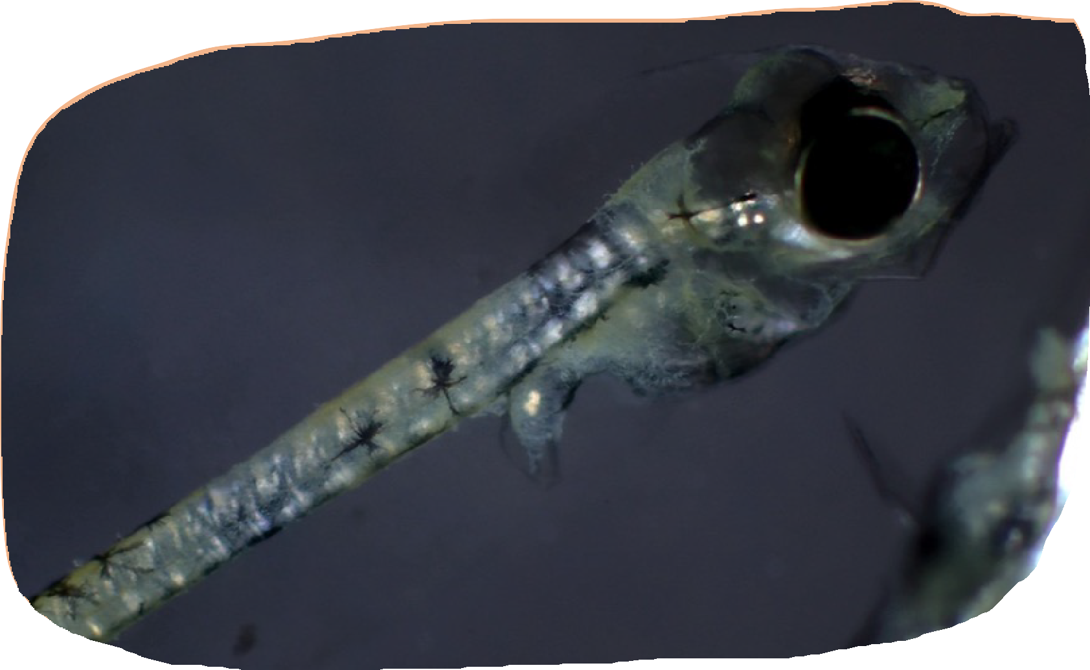
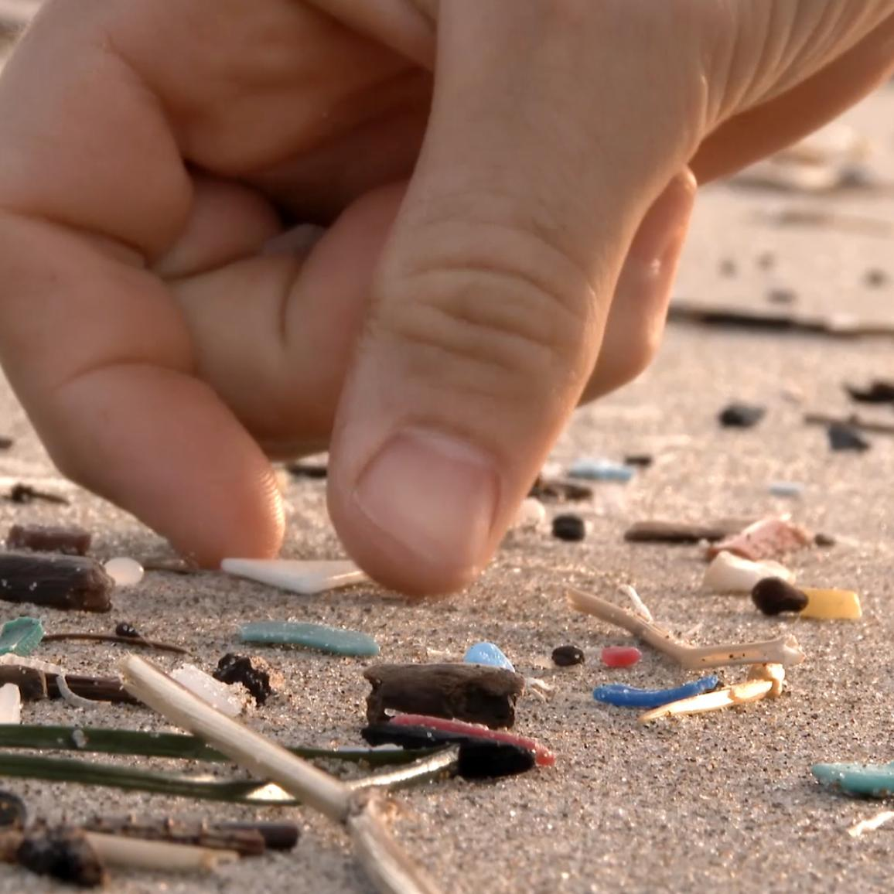
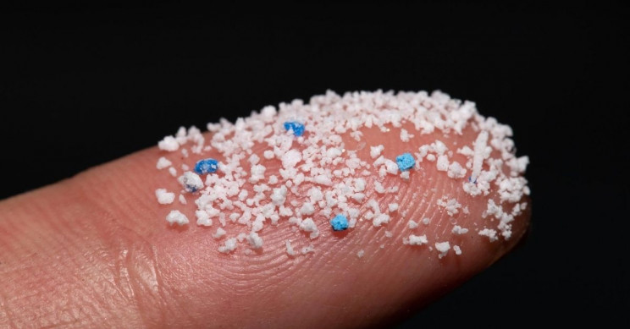
QUANTO SONO GRANDI
LE MICRO E LE NANO-PLASTICHE?
QUANTE MICROPLASTICHE CI SONO NEGLI OCEANI?
«51mila miliardi di particelle di microplastica 500 volte di più delle stelle del cielo»
Microplastica ritrovata all’interno dei tessuti di un microscopico pesciolino dal ricercatore Mohamed Banni dell’Università di Monastir.
Notes:
La seconda foto del dito è tratta da United Nations Environment Programme (2021). From Pollution to Solution: A global assessment of marine litter and plastic pollution. Nairobi. P.31 L’altra della mano ha sotto la fonte…
Inserirei anche il metrino che è nella foto originale del pesciolino…

Slide 9
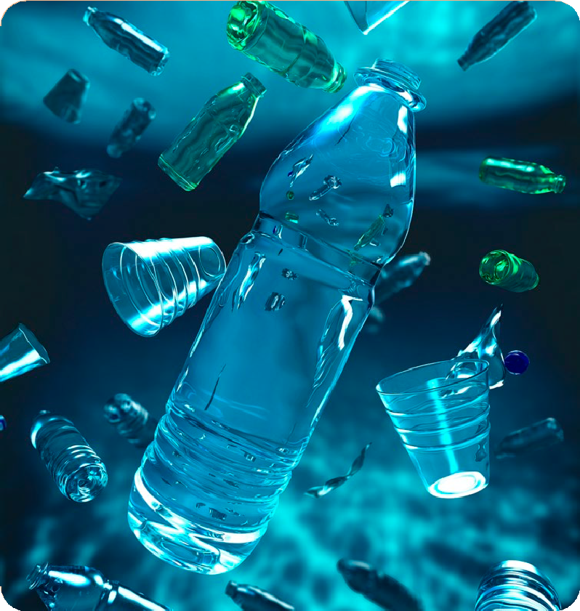
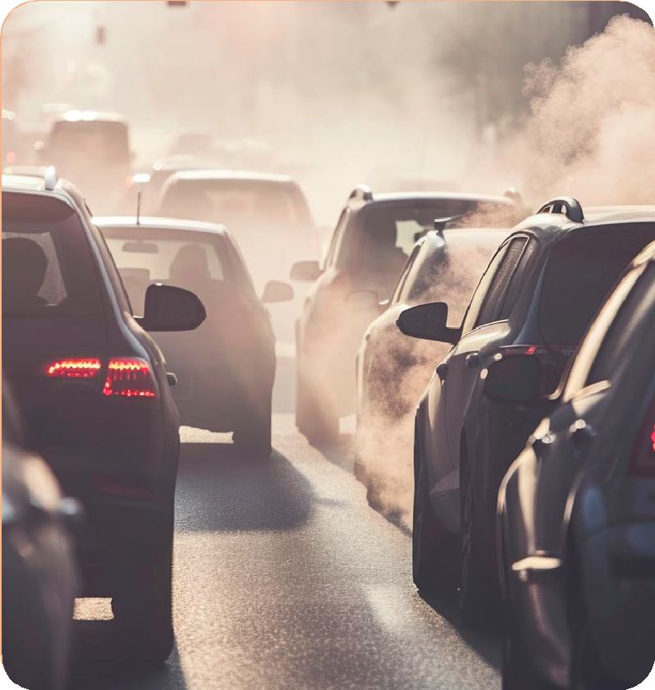
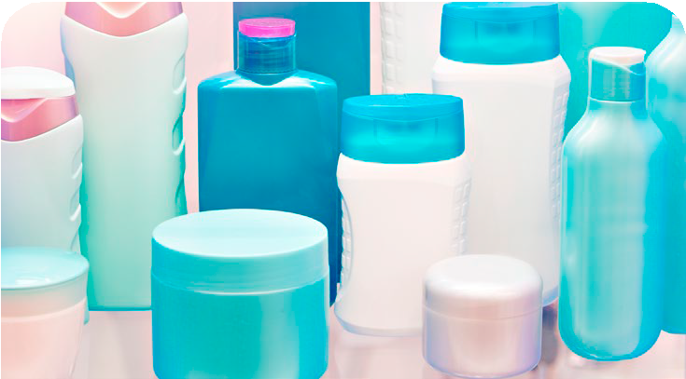
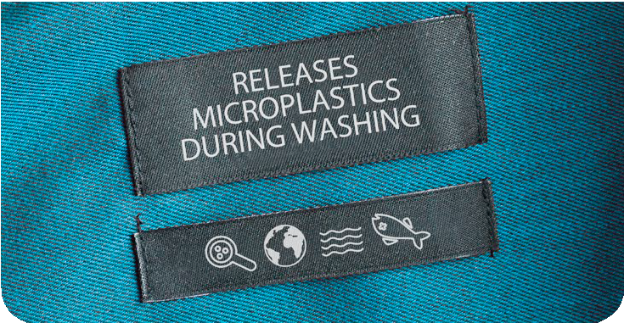
COME ENTRA LA PLASTICA NEL NOSTRO ORGANISMO?
CIBO E ACQUA
ARIA
PELLE

Slide 10
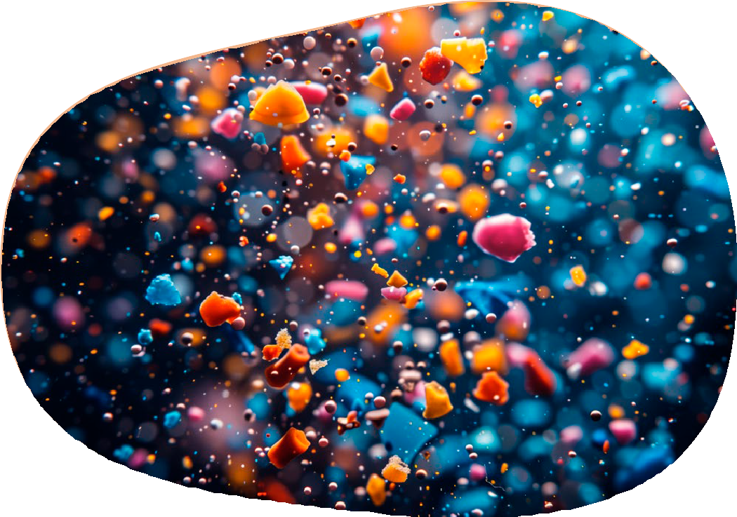
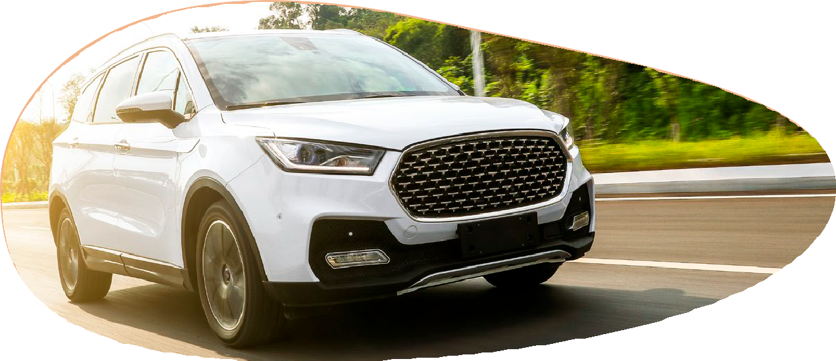
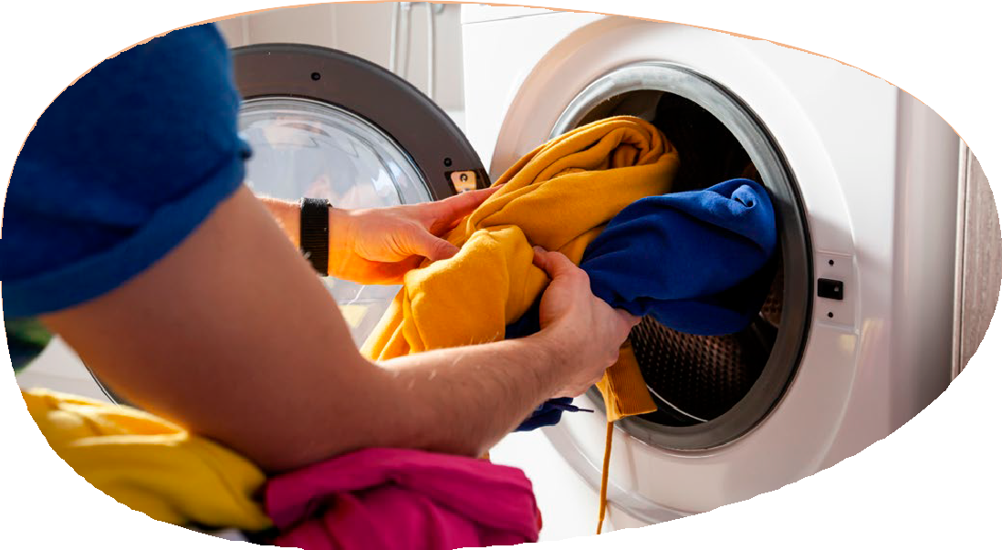
FONTI DI PARTICELLE DI PLASTICA NELL’ARIA
Gli pneumatici, a causa dello sfregamento sull’asfalto durante la marcia, soprattutto delle auto grandi e pesanti come i SUV.
Tappeti e tessuti sintetici, stampanti, prodotti per la pulizia, mobili di plastica usurati contaminano l’aria interna delle case che può avere più microplastiche dell’aria esterna.
92% delle materie plastiche trovate in atmosfera viene perso dall’abbigliamento
per usura e lavaggio. 1.900 fibre per lavaggio per 1 indumento.

Slide 11
IN QUALI CIBI POSSIAMO TROVARE LE PARTICELLE DI PLASTICA?
PESCE
SALE E ZUCCHERO
ORTAGGI E FRUTTA
CARNE ROSSA E BIANCA
LATTE E ACQUA
La plastica può contaminare il cibo già all’origine, venendo assorbita dalle radici delle piante o entrando nella catena alimentare ma un contributo importante è dato dagli imballaggi.
Soprattutto le bottiglie di plastica dell’acqua!
Notes:
Aggiungere miele e mitili, è stata tolta la frase sulla dimensione delle particelle…

Slide 12
I DANNI DELLA PLASTICA SULLA SALUTE
Infiammazione dei tessuti
Danno alle cellule
Falsi ormoni
Infezioni
Danno chimico (veleni)

Slide 13
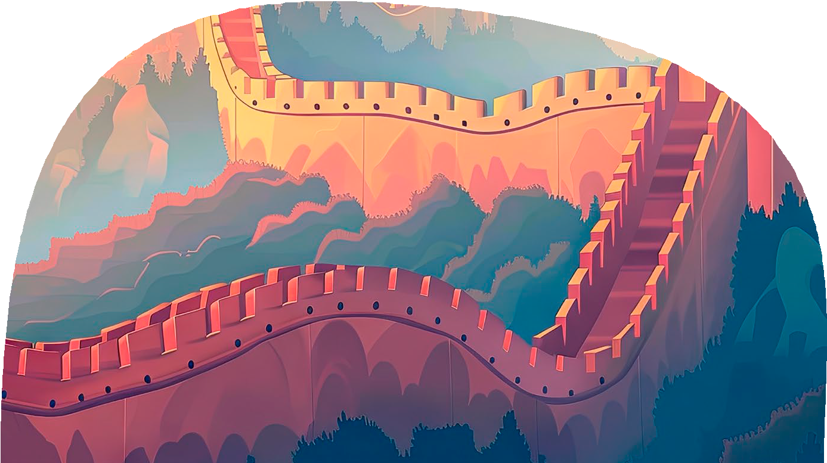
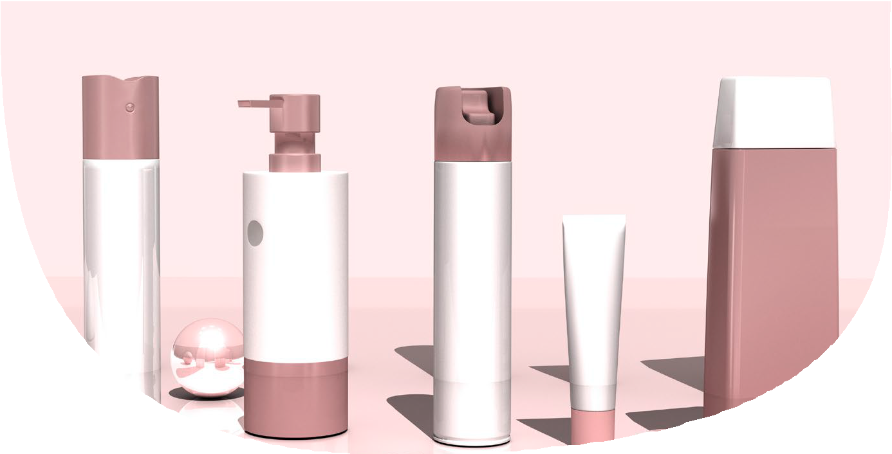
La nostra pelle è una formidabile barriera che, se non ci sono ferite,
non lascia passare nulla, proprio come una corazza. Ma le micro e nano-plastiche contenute nei cosmetici (creme, bagnischiuma, saponi…) sono talmente piccole che riescono a passare… portandosi dietro tutte le sostanze chimi- che che contengono.

Slide 14
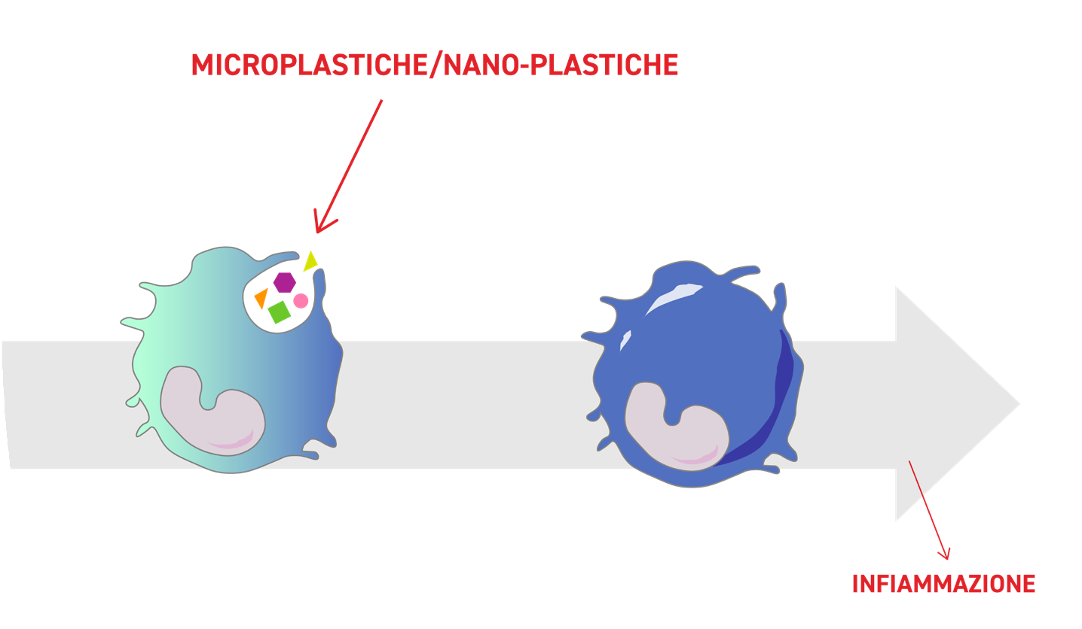
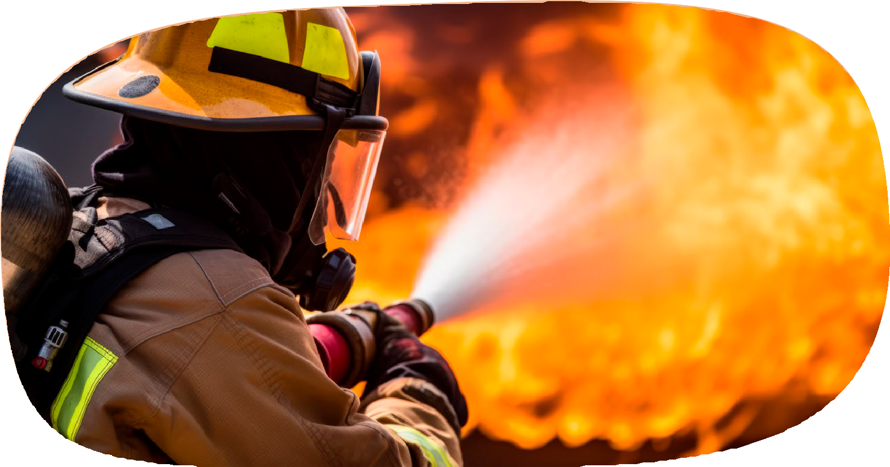
INFIAMMAZIONE
Le particelle solide estranee, quindi anche le micro
e nano-plastiche, vengono catturate dai macrofagi, delle cellule del nostro corpo simili a dei poliziotti capaci di accerchiarle
e distruggerle, ma possono anche richiamare altre cellule in aiuto: ha così avvio la reazione infiammatoria.
L’infiammazione è come un incendio che viene appiccato
per distruggere ciò che può danneggiare le cellule del nostro organismo, a volte però i pompieri non riescono a contenerlo o a spegnerlo e così si creano dei danni…

Slide 15
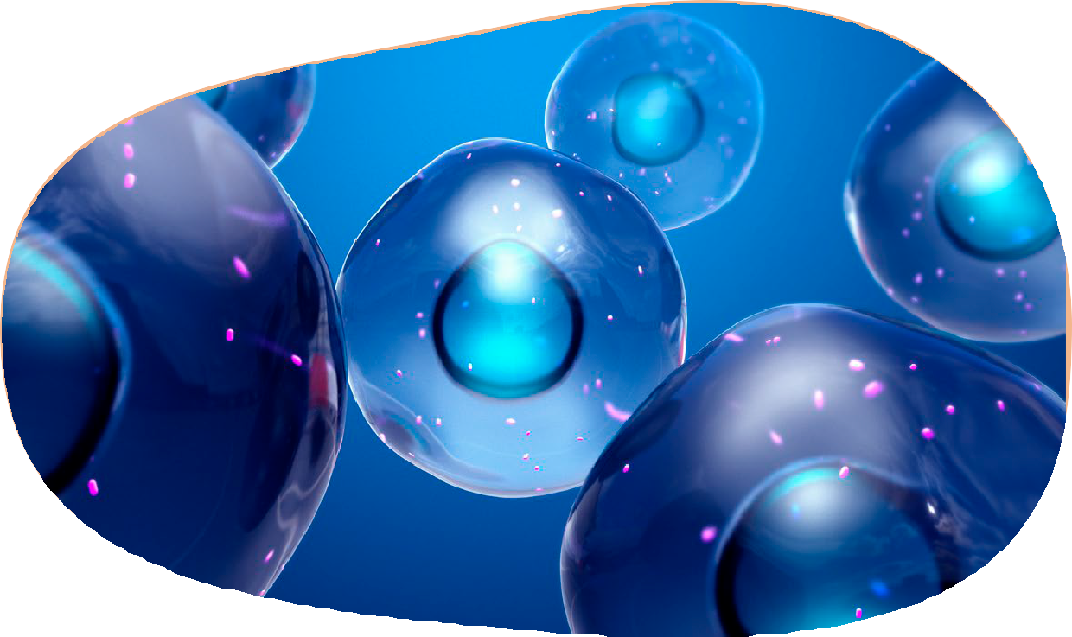
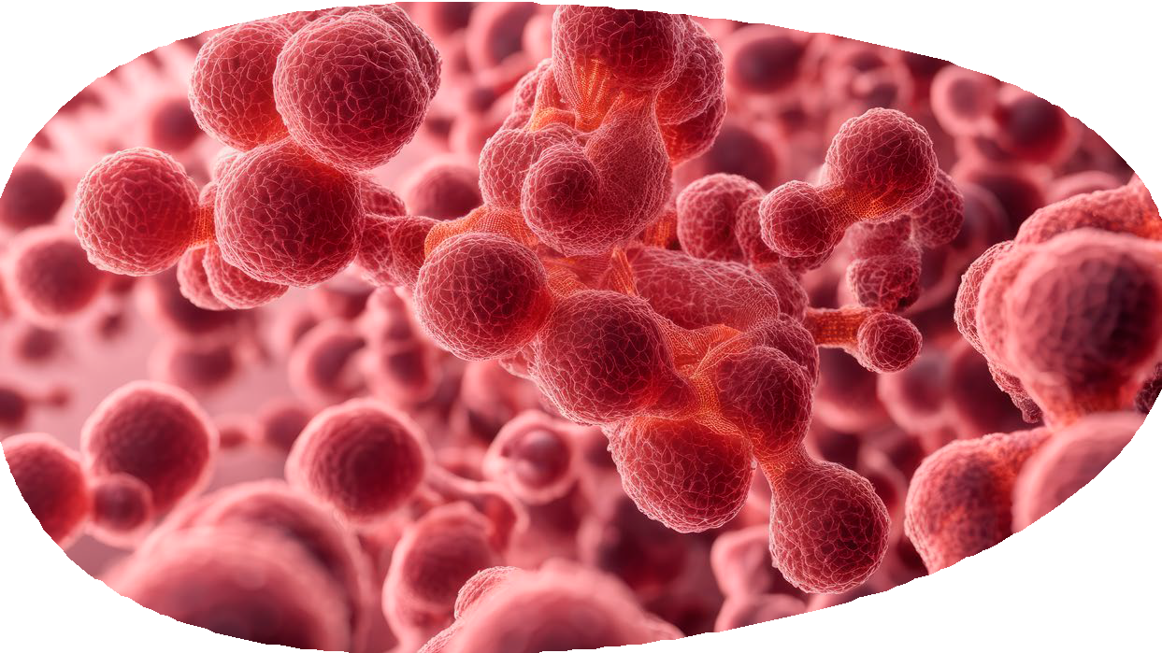
Le micro e nano-plastiche possono interagire con il nucleo della cellula dove si tro- va il centro di controllo di tutte le attività e sabotarlo, in questo modo le cellule non riescono più a funzionare e gli organi, che sono formati da cellule, come l’intestino, il cervello, il sistema immunitario, il cuore, il polmone…si ammalano.
cellule sane
cellule malate
Notes:
Togliere questa slide

Slide 16
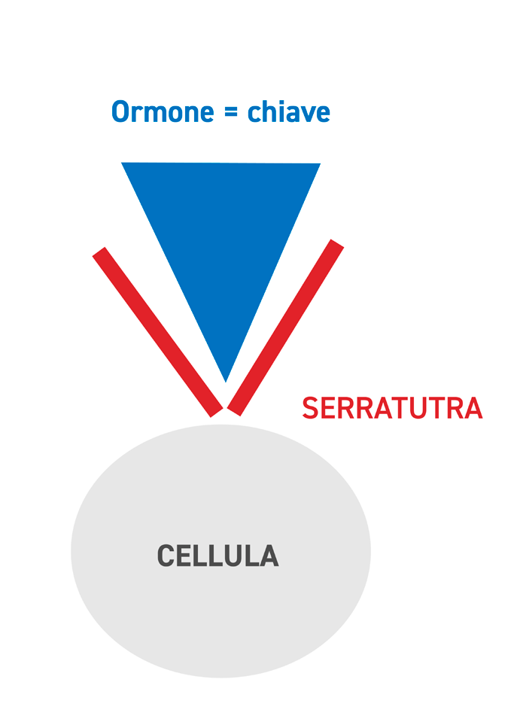
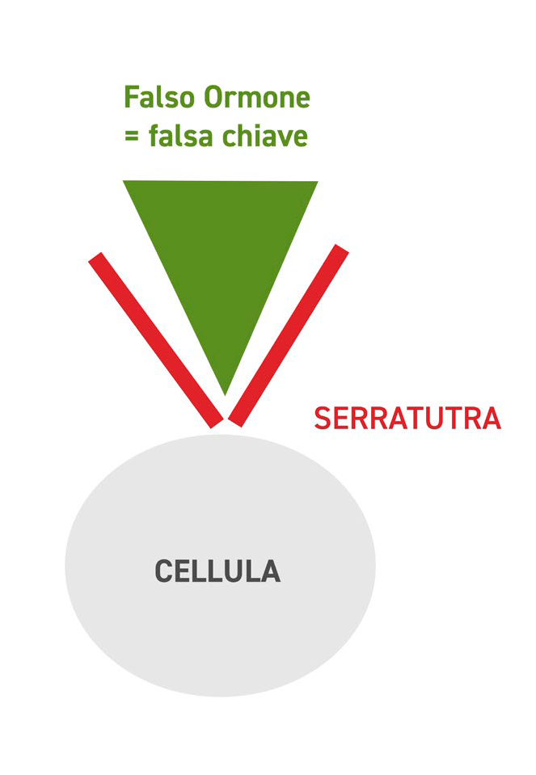
FALSI ORMONI
Gli ormoni si comportano come delle chiavi che apro- no le serrature delle cellule del nostro corpo per con- segnare gli ordini, così la cellula sa quello che deve fare. Ad es. quanto cibo è necessario mangiare e quanto è necessario depositarne come scorta nel grasso del corpo.
Alcune sostanze rila- sciate dalla plastica somigliano agli ormoni e quindi entrano come dei ladri con false chiavi e fanno fare alle cellule cose sbagliate, come per es. far mangiare troppo e accumulare troppo grasso

Slide 17
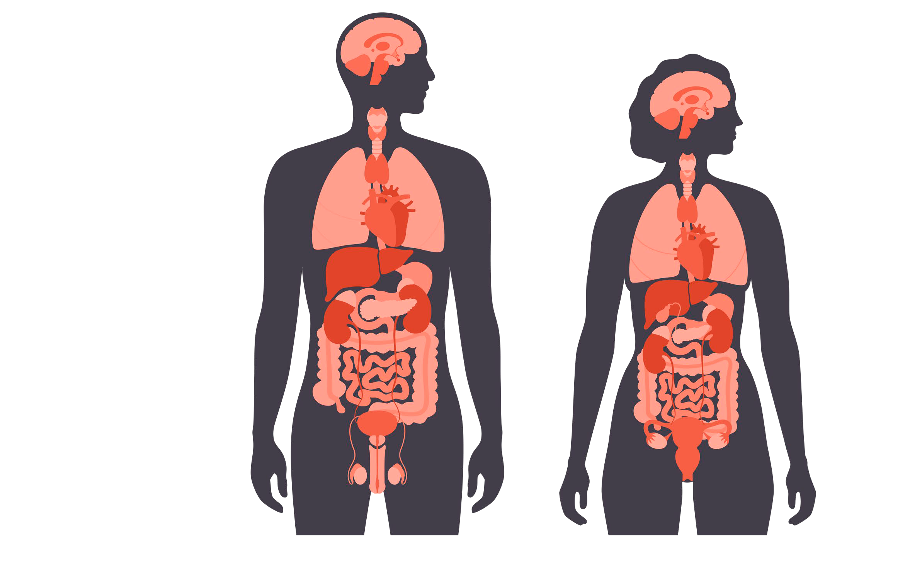
Chi dà gli ordini agli ormoni perché li porti alle cellule del corpo?
Li dà il sistema nervoso centrale, che governa e guida la crescita del corpo, le difese dell’organismo, l’energia che serve per vivere (metabolismo), il legame tra le persone e la nascita delle bambine e dei bambini.

Slide 18
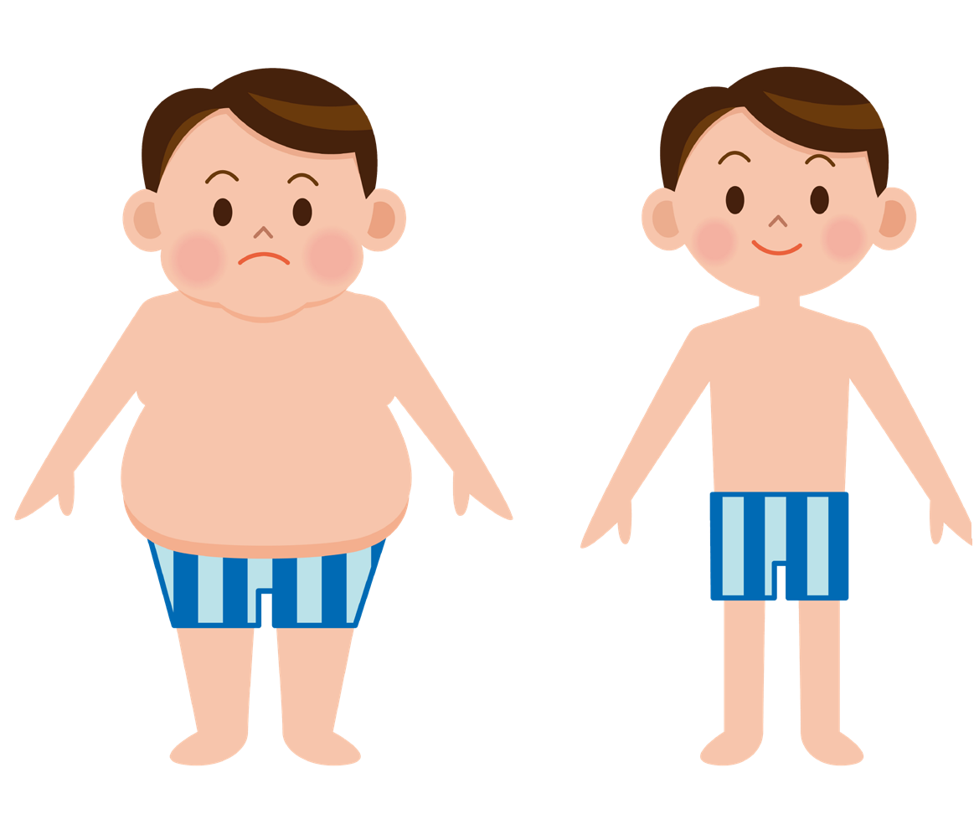
Perché si può avere un peso eccessivo?
Tutti possiamo vedere che ci sono molti bambini e adulti che hanno un peso eccessivo.
Cause dell’obesità possono essere sia l’alimentazione che la mancanza di movimento, ma anche un errore delle cellule dell’organismo che non riescono ad utilizzare correttamente l’energia prodotta dalla digestione degli alimenti, la quale
si accumula sotto forma di tessuto adiposo (grasso).
Le nano e microplastiche contengono sostanze chimiche tossiche capaci di comportarsi come un ormone che inganna le cellule, spingendole ad accumulare energia invece di consumarla.
Notes:
Il suggerimento è di non mettere il bambino obeso triste per evitare di mettere a disagio qualcuno

Slide 19
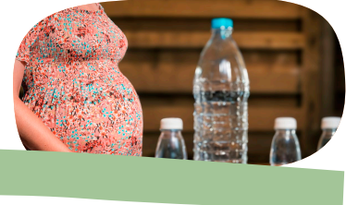
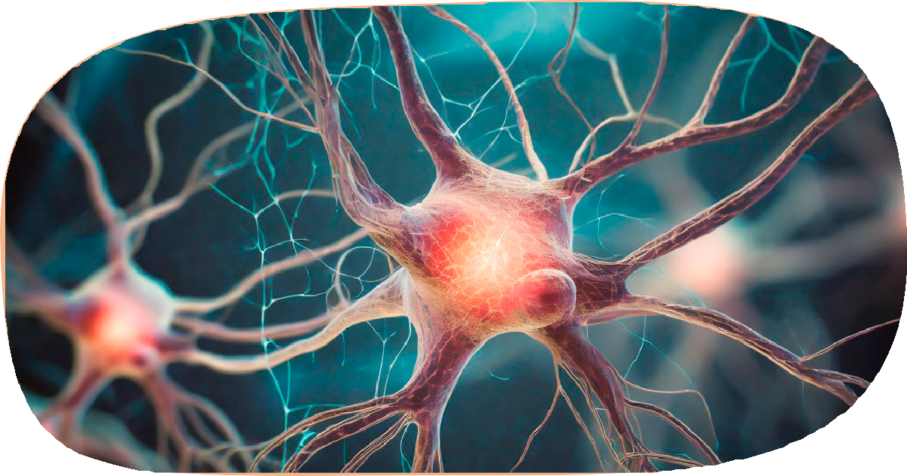
LA PLASTICA PUÒ PROVOCARE DANNI ALLA MAMMA CHE ASPETTA UNA SORELLINA O UN FRATELLINO?
Alcune sostanze presenti nelle plastiche, come gli ftalati, se vengono assunte dalla mamma in gravidanza possono danneggiare lo sviluppo del cervello dei bambini che devono nascere.
Se le cellule del cervello si spengono e non comunicano più tra di loro, i messaggi che devono passare vengono interrotti, come un treno che trovando un ostacolo sulle rotaie non può più arrivare in stazione. In questo caso i bambini potrebbero avere problemi di attenzione, comportamento e comunicazione.
La plastica, con le sostanze tossiche che contiene, può danneggiare i bambini soprattutto se molto piccoli, in particolare prima della nascita. Quindi è necessario che le mamme abbiano molta cura nell’evitare di venire in contatto con la plastica o di usare oggetti di plastica quando aspettano una bambina o un bambino.
cellule nervose

Slide 20
IL DECALOGO
PER RIDURRE L’USO DELLA PLASTICA
Ricorda ai genitori di comprare pesci di piccola taglia, pescati e non allevati perché così potrai evitare oltre alle microplastiche anche altre sostanze pericolose per la salute.
Non scegliere più giocattoli di plastica, ce ne sono di bellissimi di legno e stoffa, inoltre potresti costruirne qualcuno tu con pezzi di legno, pietre, corde...così dureranno di più e non si trasformeranno in milioni di pezzetti di plastica. Se vuoi fare una partita di calcio scegli un campo con l’erba naturale e non sintetica (è fatta
con la plastica).
Chiedi ai tuoi genitori di non comprare cibi contenuti o avvolti nella plastica, perché l’involucro può cedere al cibo sostanze chimiche pericolose. Ricordagli di usare un piatto rovesciato per coprire il cibo da conservare, o uno strofinaccio per conservare l’insalata lavata. Ricorda anche di non mettere mai contenitori di plastica nel microonde, neanche se c’è scritto “può andare nel microonde” o “scaldare nel microonde”.
Rinuncia alle cannucce, ai bicchieri, ai piatti di plastica e ai palloncini e ai coriandoli di plastica che volano in cielo per festeggiare il tuo compleanno o quello dei tuoi amici. Si può fare una cosa molto simpatica, ognuno può portare da casa un piatto, le posate ed un bicchiere. Sarà un compleanno speciale, che aiuterà a festeggiare anche la natura!

Slide 21
Beviamo tutti l’acqua del rubinetto: le particelle di microplastiche nell’acqua del rubinetto sono poche, mentre nella bottiglia di plastica ce ne possono essere milioni! Davvero troppi per un bambino! Chiediamo di avere una borraccia in acciaio per portare l’acqua a scuola o in gita. La borraccia è anche un bel regalo per gli amici, invece di altre cose inutili o dannose.
Non mangiamo le merendine, le patatine e in generale cibi già pronti, sono quasi sempre avvolti in sacchetti di plastica. Mangiamo le patatine fritte in casa e gli altri cibi buoni preparati in famiglia, chiedi ai tuoi genitori
di informarsi se nella tua città/paese ci sono i mercati dei contadini che producono senza usare pesticidi o negozi bio che vendono prodotti sfusi (www.sfusitalia.it). Sarà molto divertente portare i barattoli di vetro e riempirli insieme ai tuoi genitori.
Quando compriamo dei vestiti preferiamo fibre naturali e che non ci siano disegni o applicazioni in plastica. Cotone e il lino ci permettono di sentirci più freschi d’estate e la lana più caldi d’inverno. Eviteremo così che le microparticelle di plastica si liberino dai tessuti, vengano trasportate dall’aria e diventino respirabili. Oppure dallo scarico della lavatrice possono andare nell’acqua e sulla terra.

Slide 22
Chiediamo ai genitori di usare detersivi biodegradabili, o meglio sarebbe farli in casa, ma soprattutto di usarne in giusta quantità.
Se acquistiamo prodotti per l’igiene della persona o cosmetici preferiamo sempre quelli con ingredienti naturali e solidi (invece del bagnoschiuma), anche shampoo e balsamo solidi e con packaging in alluminio, vetro o carta. Leggere sempre attentamente le etichette che indicano la composizione, evitando prodotti che contengano ingredienti come: siliconi, polyethylene (PE), polypropylene (PP), Polyethylene terephthalate (PET), Polymethyl methacrylate (PMMA), nylon e altri tipi di microplastiche.
Se qualche volta ti capiterà di avere una bottiglietta di plastica o un sacchetto, non buttarli mai per strada, sulla spiaggia o per terra nel parco giochi ma solo nel contenitore per la plastica. Anche a casa controlla che tutti
i pezzetti di plastica siano al loro posto nel giusto cestino della differenziata e gli oggetti più grandi vengano portati dai genitori alle isole ecologiche.

Slide 23
CHI DIFENDE I BAMBINI?
I genitori, i pediatri e gli insegnanti, insieme a tante associazioni di adulti che si impegnano per studiare e far conoscere a tutti i danni
che la plastica può provocare.
Queste associazioni si impegnano anche
a chiedere ai governi di fare delle leggi per imporre la riduzione di plastica e vietare l’uso di sostanze negli oggetti di plastica destinati ai bambini.
I bambini informati possono aiutare i genitori a ridurre e piano piano eliminare gli oggetti di plastica che abbiamo in casa.
Ci proviamo?

Slide 24
COSA POSSIAMO FARE INSIEME ?
ABBIAMO DELLE IDEE PER COINVOLGERE GLI ALTRI NOSTRI AMICI?

Slide 25
GRAZIE!

Slide 26
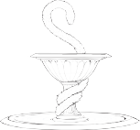
Con il supporto non condizionante di:

